Slide 1
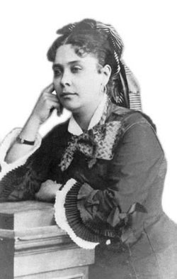


CRISE DO 2º REINADO
Surge uma ruptura do Partido Liberal que forma em 1870 o Partido Republicano (no Rio de Janeiro). Em São Paulo, setores da burguesia cafeeira paulista fundam o Partido Republicano Paulista (1873).
O MOVIMENTO ABOLICIONISTA
Essa elite Republicana tende a apoiar uma modernização da economia associada ao fim da escravidão...
Alguns setores da elite e da classe média urbana passam a se mobilizar pela causa abolicionista
Criação de Associações, Jornais, Eventos, Manifestações Públicas, Compras de Alforria, etc
Lideranças Negras, ex escravizados e simpatizantes, organizam ações concretas , como apoio a fugas (Movimento dos Caifazes de Antônio Bento) ,ações judiciais (Luiz Gama), campanhas e artigos em jornais ( Engenheiro André Rebouças)
Chiquinha Gonzaga

Slide 2
AS PRESSÕES SOCIAIS GERAM LEIS ABOLICIONISTAS
LEI DO VENTRE LIVRE- 1871
LEI DOS SEXAGENÁRIOS- 1885 – OU LEI SARAIVA COTEGIPE
Ambas as leis pensam mais em protelar o processo abolicionista e compensar os proprietários de escravos do que nas condições do próprio escravo. Nas duas leis a elite escravista é indenizada... E o processo formal de liberdade é adiado ao máximo... ( As crianças de 1871 deveriam trabalhar até aos 21 anos para indenizar o proprietário...Os sexagenários também deveriam trabalhar alguns anos a mais como indenização).
ABOLIÇÃO DA ESCRAVIDÃO NO CEARÁ - 1884
A Greve dos jangadeiros do Ceará, liderada por Francisco José do Nascimento, o Dragão do Mar...em 1881... Desencadeou uma série de movimentos sociais nessa Província que culminaram na abolição da escravidão em 1884 no Ceará.
LEI ÁUREA- 1888
Extingue a escravidão sem indenização ao proprietário (fato que vai custar o apoio dos Barões do Café a D. Pedro II e a Monarquia...facilitando o Golpe militar em 15 de Novembro)
Não estabelece nenhuma medida para integrar o ex ecravo na sociedade...

Slide 3
AS BRIGAS INTERNAS DO GOVERNO IMPERIAL
A abolição sem indenização, retirou o apoio social da elite escravista ao Governo de D. Pedro II...Essa elite será chamada de “Republicanos de última hora”.
A QUESTÃO ESCRAVISTA
A Bula Syllabus – 1864 - do Papa Pio IX estabelecendo a expulsão de membros da maçonaria de dentro da igreja Católica não é obedecida pelo Imperador D. Pedro II ...O Regime de Padroado e o Beneplácito, presentes na Constituição de 1824, são usados para conter essas medidas gerando choques com algumas autoridades da Igreja dentro do Brasil
A QUESTÃO RELIGIOSA
O fortalecimento do Exército a partir da Guerra do Paraguai , os investimentos que recebeu , o prestígio social,etc, faz com que essa instituição procure manter sua importância junto ao Estado e as linhas de investimento na sua modernização...Vários oficiais incorporam os ideais positivistas de Augusto Comte e passam a defender um protagonismo político das Forças Armadas incorporando um projeto de República Ditatorial Positivista para o Brasil.
A QUESTÃO MILITAR

Slide 4
O Federalismo só seria possível dentro de um Estado Republicano que imitasse os EUA...Esse Federalismo daria maior autonomia para a elite paulista controlar os recursos gerados pela economia cafeeira...
Os Interesses Políticos da Burguesia Cafeeira Paulista
Os evolucionistas, envolvendo setores da elite agrária do Oeste Paulista, que defendiam uma transição para a República através de um processo gradativo e pacífico.
OS PROJETOS REPUBLICANOS
Os “Jacobinos”, envolvendo setores da classe média, que defendiam um processo revolucionário
Os Positivistas (Benjamin Constant, etc) , envolvendo setores oficiais do Exército, formados nas Escolas Militares e no Clube Militar criado no Rio de Janeiro, defensores de uma ditadura científica conduzida pelos militares.

Slide 5
Tenente Coronel Sena Madureira manifesta-se na imprensa contra uma reforma no Sistema de Aposentadoria do Exército- 1883
Governo proíbe manifestações políticas de membros do Exército na Imprensa...
Confrontos Pontuais com o Exército
Sena Madureira faz outra declaração na imprensa condenando a escravidão (1886)
Governo manda prender o Tenente Coronel e transferi-lo do RJ para o RG do Sul
Marechal Deodoro da Fonseca, superior de Sena Madureira, se recusa a acatar a ordem do Governo

Slide 6
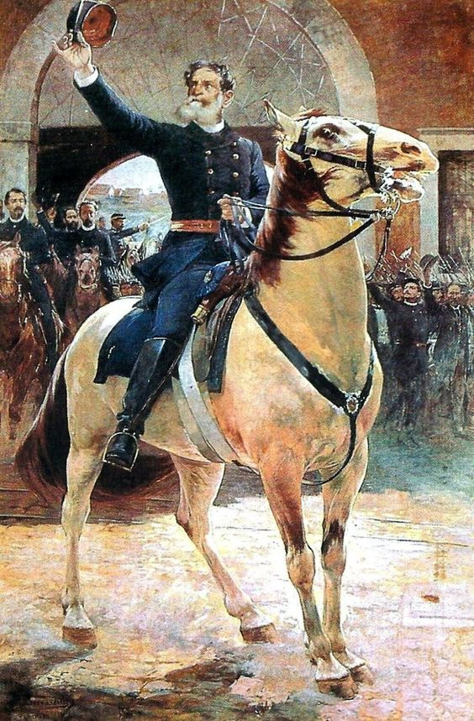
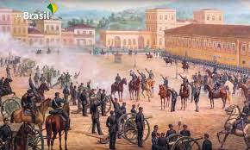
D. Pedro tenta salvar a Monarquia...
Pede para que o 1º Ministro, Visconde de Ouro Preto, mande um projeto de reformas políticas que incorporem algumas reivindicações republicanas...
Parlamento se recusa a votar o projeto... D, Pedro usa o Poder Moderador e fecha o Parlamento convocando novas eleições...Aproveitando a crise, os Republicanos espalham boatos de que Deodoro e Benjamin Constant seriam presos pelo Governo...Deodoro mobiliza sua tropa e marcha em direção ao Palácio do Governo anunciando a derrubada de D. Pedro e da Monarquia... 15 de Novembro de 1889
“A Proclamação da República por Deodoro de Fonseca” pintura de Henrique Bernardelli, 1891.

Slide 7
AS REAÇÕES POPULARES
"O povo assistiu àquilo bestializado, atônito, surpreso, sem conhecer o que significava”, afirmou o jornalista e chefe republicano Aristides Lobo em artigo para o Diário Popular, de São Paulo
. "Muitos acreditavam sinceramente estar vendo uma parada. Era um fenômeno digno de ver-se.” (Gomes, Laurentino ,1889, pág. 335)
As frustrações com o novo regime podem ser resumidas no telegrama que, no dia 21 de dezembro de 1889, Felicíssimo do Espírito Santo Cardoso, ex-senador do Império e capitão da Guarda Nacional em Goiás, enviou ao filho Joaquim Inácio Cardoso, alferes do Exército e ativo participante da Proclamação da República no Rio de Janeiro. "Vocês fizeram a República que não serviu para nada", reclamava o capitão. "Aqui agora, como antes, continuam mandando os Caiado". (Gomes, Laurentino ,1889, pág. 335)

Slide 8
A POPULARIDADE DA MONARQUIA
Eu diria mesmo que a Monarquia caiu quando atingia seu ponto mais alto de popularidade entre essa gente, em parte como consequência da abolição da escravidão. A abolição deu ensejo a imensos festejos populares que duraram uma semana e se repetiram no ano seguinte, cinco meses antes da proclamação da República. A simpatia popular se dirigia não só à princesa Isabel, mas também a Pedro II, como ficou evidenciado por ocasião da comemoração do aniversário do velho imperador, a 2 de dezembro de 1888
A reação negativa da população negra à República manifestou-se antes mesmo da proclamação, através da Guarda Negra organizada por José do Patrocínio. Vários incidentes verificaram-se entre os propagandistas e a Guarda. O mais sério de todos se deu com a interrupção, que resultou em mortos e feridos, de uma conferência de Silva Jardim, em dezembro de 1888, na Sociedade Francesa de Ginástica...
Permanece o fato de que os republicanos não conseguiram a adesão do setor pobre da população, sobretudo dos negros...
A simpatia dos negros pela Monarquia reflete-se na conhecida ojeriza que Lima Barreto, o mais popular romancista do Rio, alimentava pela República. Neto de escravos..., o romancista assistira, emocionado, aos sete anos, às comemorações da abolição e às festas promovidas por ocasião do regresso do imperador de sua viagem à Europa, também em 1888. Em contraste, vira no ano seguinte seu pai, operário da Tipografia Nacional, ser demitido pela política republicana...
(Carvalho, José Murilo. “Os Bestializados- O Rio de Janeiro e a República que não foi, pág.23)

Slide 9
Participação da população nas eleições durante o 2º Reinado e na República Velha
1872- 1 milhão de votantes no 1º grau- 13% da população de homens livres.
(1881- Reforma eleitoral cria a eleição direta, aumenta o critério censitário e proíbe o voto à analfabetos)
1886 – 100 mil votantes – 0,8% da População livre
Na Inglaterra em 1870 – 7% da População votam
Nos EUA em 1888 – 18% da População votou para presidente
( A Constituição Republicana elimina o critério censitário no processo eleitoral, exclui mulheres analfabetos e militares do direito à cidadania)
1ª Eleição Presidencial no Brasil Republicano- 1894 - 2,2% da população são eleitores
Eleição para presidente em 1930 – 5,6% da população
(Carvalho, José Murilo. “Os Bestializados- O Rio de Janeiro e a República que não foi, pág.23)

Slide 10
Definição Jurídica de República: “Forma de governo na qual o povo é soberano, governando o Estado por meio de representantes investidos nas suas funções em poderes distintos”.
República é uma palavra que descreve uma forma de governo em que o Chefe de Estado é eleito pelos representantes dos cidadãos ou pelos próprios cidadãos, e exerce a sua função durante um tempo limitado. (https://www.significados.com.br/republica/)
Considerando a forma em que se instituiu e os critérios de cidadania adotados, dá para perceber os limites e as características do Governo Republicano que se estabeleceu no Brasil ? Quais seriam ?

Slide 11
(Fuvest-Ete 2023) "O movimento abolicionista demorou a se configurar no Brasil. Sempre houve gente de inclinação antiescravista, mas pensamento é diferente de ação. Para existir, um movimento social precisa organizar associações e eventos públicos, materializar-se como mobilização coletiva, o que só ocorre em conjunturas políticas que facilitam o uso do espaço público para exprimir reivindicações. Tal situação se configurou no Brasil nos anos 1860 - Angela Alonso. Flores, votos e balas: o movimento abolicionista brasileiro (1868-1888). São Paulo: Companhia das Letras. 2015. 529 . A respeito do Movimento Abolicionista brasileiro, é correto afirmar:
O processo que levou à aprovação da Lei Áurea pela Princesa Isabel em 1888 não envolveu mobilização popular, tendo sido o resultado direto de conflitos internos ao governo.
Além da edição de jornais como "O abolicionista", uma das principais estratégias de propaganda adotadas pelo movimento abolicionista foi a organização de espetáculos teatrais, em especial as chamadas conferências-concerto.
C) O movimento abolicionista envolveu a emergência de um tipo novo de associativismo no Brasil com o desenvolvimento de centenas de associações antiescravistas atuando exclusivamente na esfera parlamentar e adotando somente estratégias legais de atuação.
D) Uma das maiores associações existentes no período de mobilização popular pró-abolição, a Confederação Abolicionista, foi criada por José de Alencar, um dos grandes nomes do movimento abolicionista.
E) Composto por membros conservadores das elites brasileiras, o movimento abolicionista promoveu mobilizações populares em favor da manutenção do regime escravista e contribuiu para que a abolição da escravatura fosse uma conquista tardia no Brasil.

Slide 12
Sobre a Lei do Ventre Livre no Brasil, é correto afirmar que essa lei
a) acabou com a escravidão e garantiu indenização aos proprietários de crianças escravizadas.
b) fazia parte de um processo gradual de abolição da escravidão, influenciado pela classe proprietária.
c) eliminava a tutela que os senhores exerciam sobre as crianças e adolescentes filhos de suas escravizadas.
d) foi copiada das leis criadas por Estados Unidos e Cuba para evitar a radicalidade dos abolicionistas.

Slide 13
(Famerp) Entre os impactos internos e externos sentidos pelo Brasil após o fim da Guerra do Paraguai, em 1870, estão, respectivamente,
a) a integração da economia paraguaia ao comércio brasileiro e a incorporação do território paraguaio ao Brasil.
b) o aumento do prestígio da monarquia entre a população brasileira e o fim da rivalidade diplomática com argentinos e uruguaios.
c) o desenvolvimento do republicanismo no exército e a confirmação da hegemonia militar sobre a América do Sul.
d) o crescimento do abolicionismo no exército e a ampliação da circulação mercantil na Bacia do Rio da Prata.
e) a consolidação das instituições militares e a constituição de um mercado comum na região centro-sul da América.

Slide 14
(Integrado - Medicina) A Lei Áurea abolia a escravidão, mas não seu legado. Trezentos anos de opressão não se eliminam com uma penada. A abolição foi apenas o primeiro passo na direção da emancipação do negro. Nem por isso deixou de ser uma conquista, se bem que de efeito bem limitado. COSTA, Emília Viotti da. A abolição. São Paulo: Editora UNESP, 2010. p. 12. Com base no fragmento e sobre o fim da escravidão no Brasil, assinale a alternativa correta.
a) A extinção do trabalho escravo no Brasil acentuou o descontentamento dos ingleses com o governo de D. Pedro II, pois a Inglaterra era a principal fornecedora de africanos escravizados para os cafeicultores paulistas.
b) Apesar de estar associada, exclusivamente, ao fim da escravidão no território brasileiro, a Lei Áurea também foi responsável pela criminalização da prática do racismo e pela realização de ações afirmativas.
c) O fim da escravidão no Brasil deve ser compreendido como fruto de um processo lento e complexo, envolvendo lideranças políticas, civis, além dos próprios escravizados, não estando limitado a promulgação da Lei Áurea pela princesa Isabel, em 1888.
d) A expansão da lavoura canavieira no nordeste brasileiro e a participação do Brasil na Guerra do Paraguai, podem ser apontados como dois importantes motivos que justificam a resistência da elite agrícola e do Exército brasileiro, em aderir ao movimento abolicionista.
e) Uma das grandes vitórias dos proprietários de escravizados foi a obtenção do direito à indenização após a promulgação de lei que aboliu a escravidão no país, o que demonstra o alinhamento total do governo brasileiro com os interesses dos escravocratas.

Slide 15
(Esa) No final do século XIX a monarquia Brasileira estava desgastada politicamente, o que resultou numa crise. Sobre os fatos ocorridos durante a crise da monarquia brasileira e Proclamação da República, pode-se afirmar que:
A) a Igreja Católica foi a única instituição que apoiou o imperador até a sua queda.
B) o Manifesto Republicano já havia sido lançado no final do século XVIII, pela Conjuração Carioca.
C) a proclamação da República foi efetivada sem a participação de militares do Exército.
D) com a abolição da escravidão, muitos senhores de escravos passaram a apoiar a causa republicana.
E) o governo monárquico não reagiu à situação difícil que se encontrava

